Slide 1

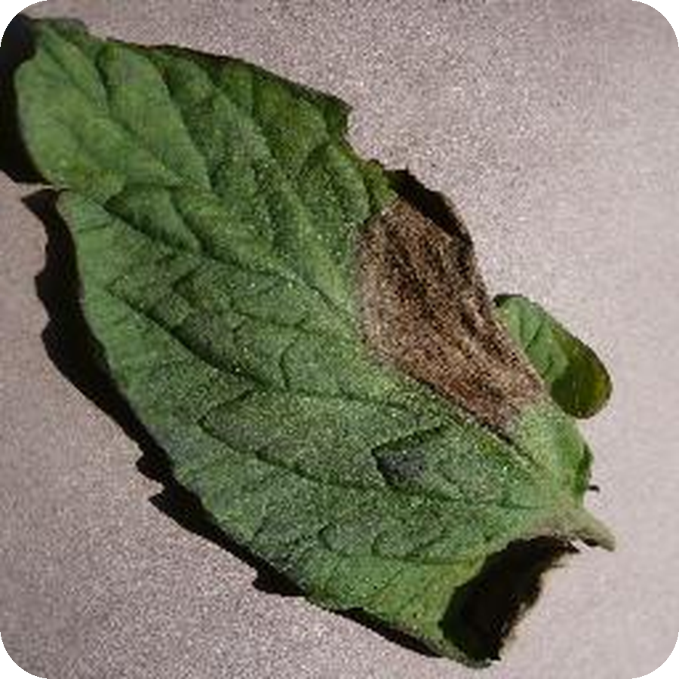
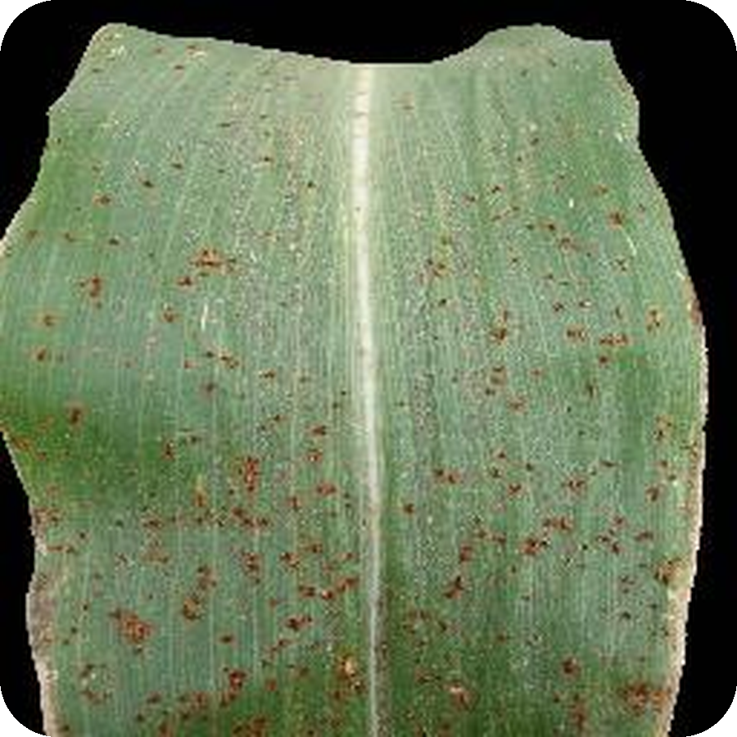
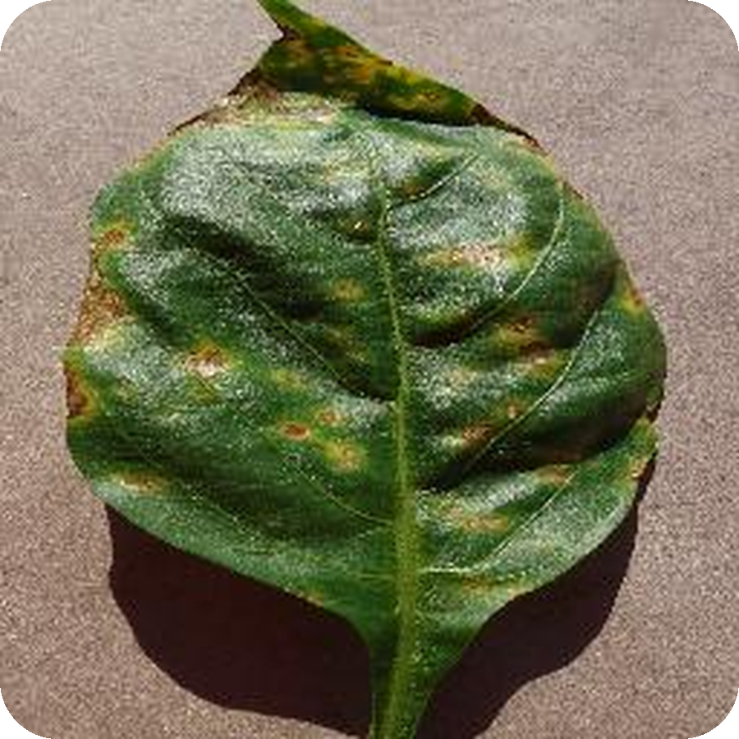
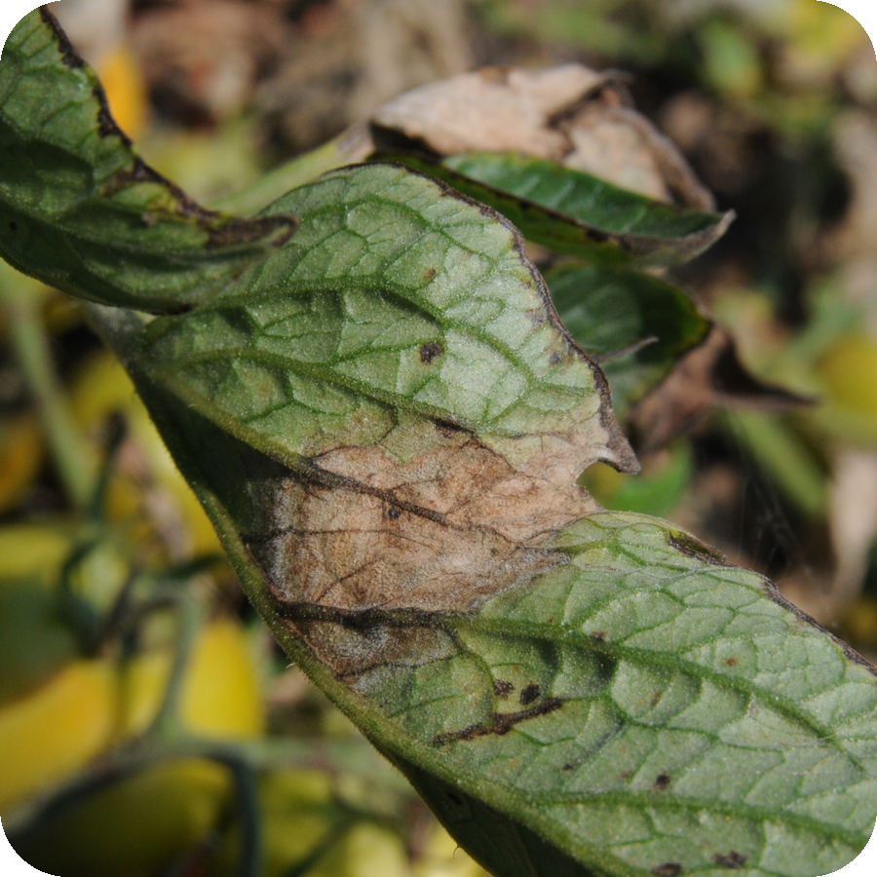
AgriVision-AI
PROJET ACADÉMIQUE · INGC2 · INDIA · ESMT
Diagnostiquer une maladie des cultures à partir d'une simple photo de feuille
Cheick Oumar Doumbia
Lot A · données et service d'inférence
Faustin Félicien Pikbougoum
Lot B · modèle, évaluation et application
Encadrant : Prof. Boudal NIANG
Tomate, maïs, poivron · 10 classes · studio et terrain

Slide 2
Le diagnostic arrive tard, le téléphone est déjà là
CONTEXTE
Cheick Oumar Doumbia · Lot A
1
LE PROBLÈME
Sans diagnostic précoce des maladies des feuilles, les pertes s'accumulent. Un conseiller agricole n'est pas toujours accessible rapidement.
2
L'ATOUT
Le téléphone avec appareil photo est déjà présent dans une grande partie des exploitations : aucun équipement à acheter.
3
LA LIMITE, POSÉE DÈS LE DÉPART
Le modèle attribue une maladie et un niveau de confiance. Il ne mesure pas la gravité et ne remplace pas un conseiller.
Mildiou tardif sur un plant de tomate, photographié au champ (PlantDoc)

Slide 3
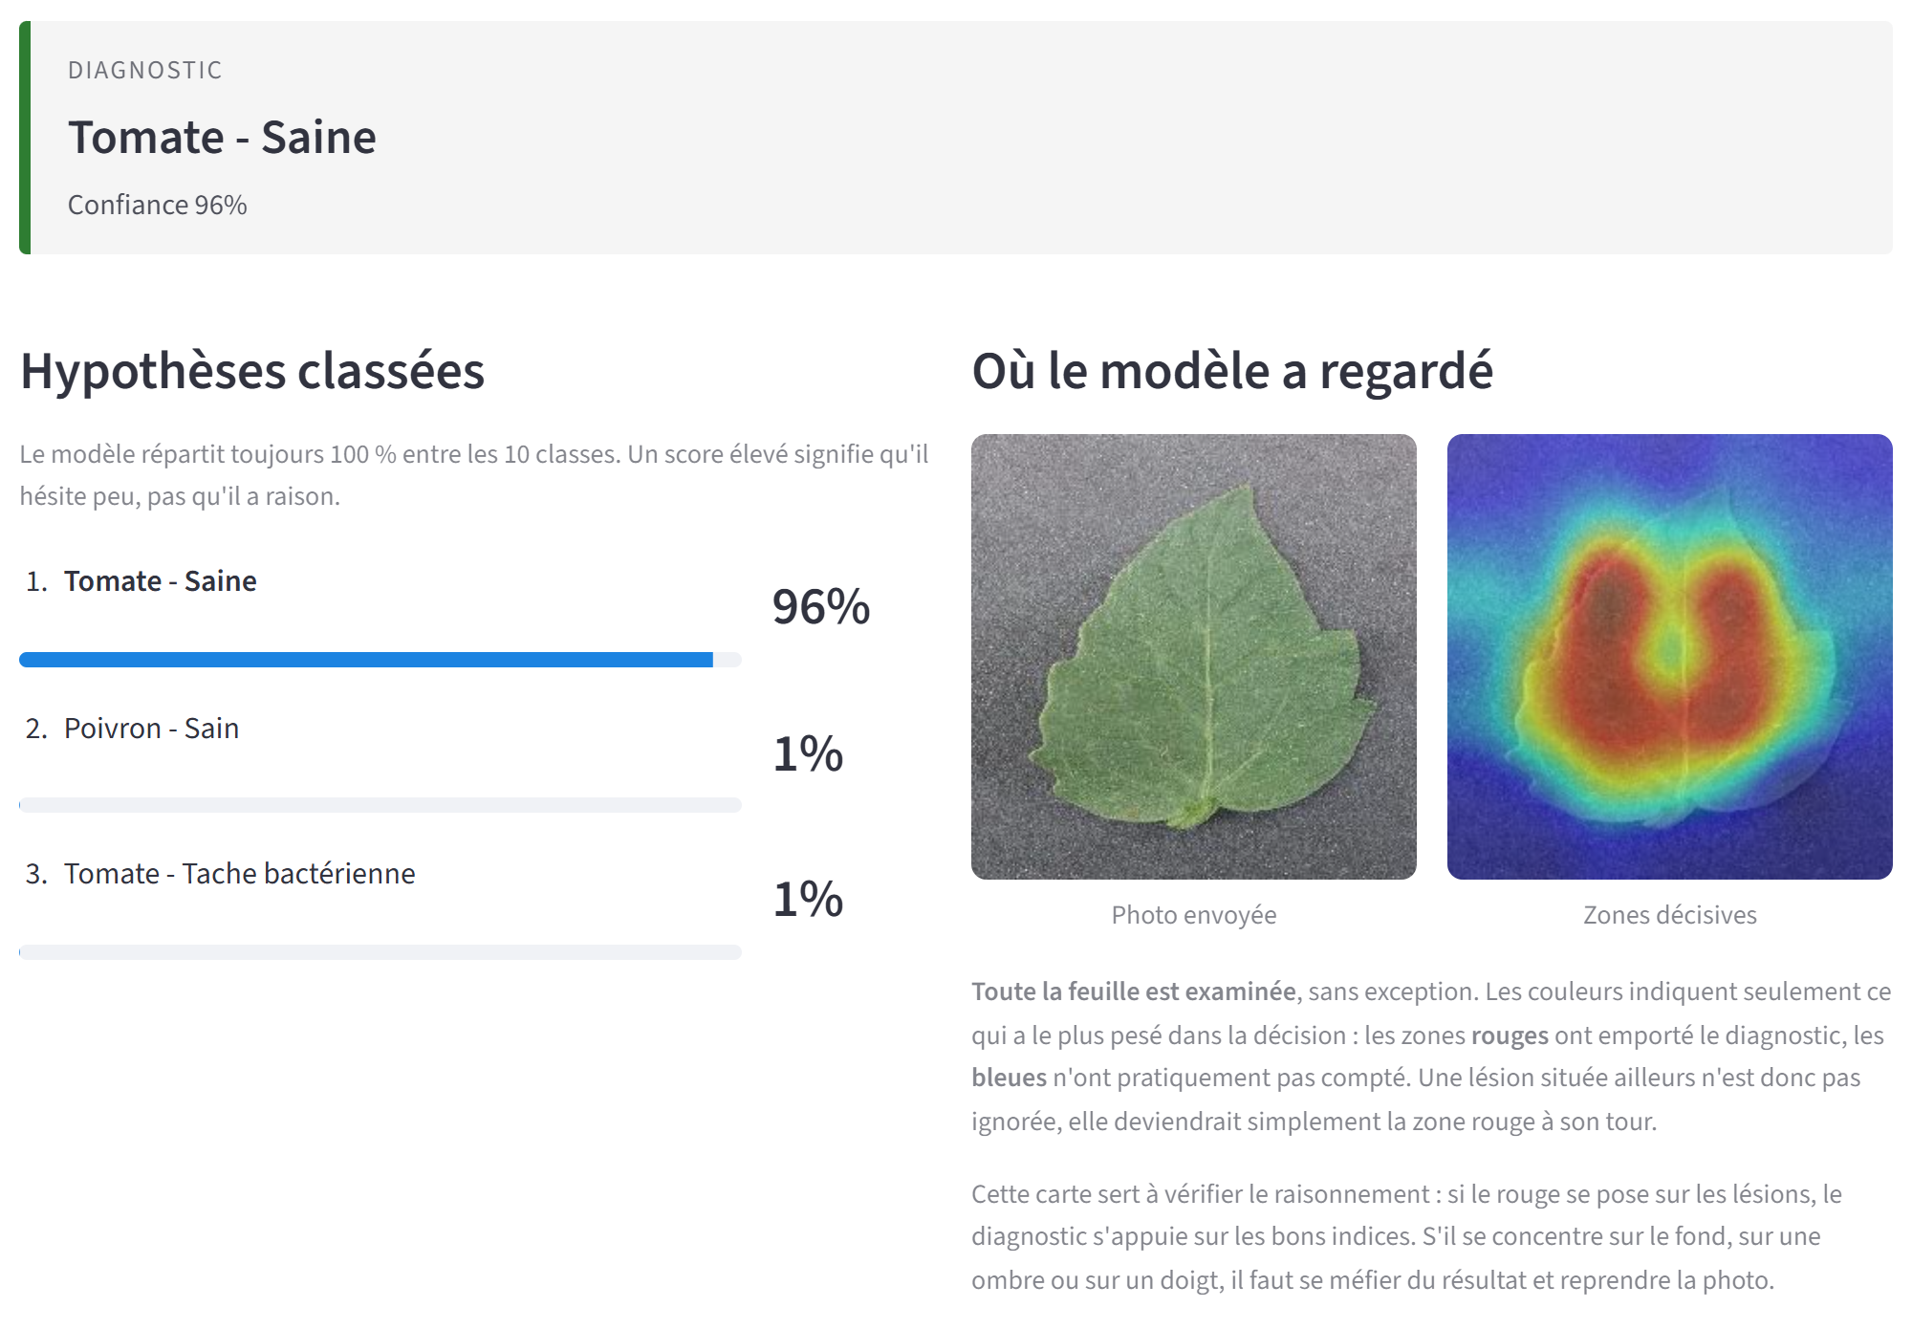
Une photo de feuille, quatre réponses
OBJECTIF
Cheick Oumar Doumbia · Lot A
1
La maladie
parmi 10 classes, sur 3 cultures
2
Le niveau de confiance
et les 3 hypothèses principales
3
La zone qui a décidé
une carte Grad-CAM sur la photo
4
La conduite à tenir
une fiche de conseils par maladie
LA QUESTION DU PROJET
Un excellent score en laboratoire suffit-il au champ ?
L'application AgriVision-AI : diagnostic, hypothèses classées et carte des zones décisives

Slide 4
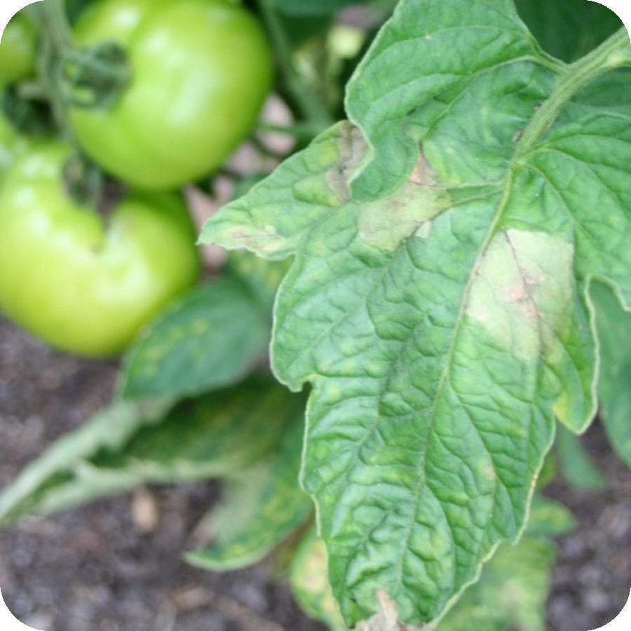
Six couches, deux lots, un contrat entre les deux
ARCHITECTURE
Cheick Oumar Doumbia · Lot A
Lot A · Cheick · données et service
Lot B · Faustin · modèle et application
CONSTRUIRE LE MODÈLE une seule fois, hors ligne
1
Corpus
2
Préparation
4
Entraînement
5
Interprétabilité
PlantVillage + PlantWild, 13 711 photos, 10 classes
doublons retirés, découpage figé, 224 × 224
MobileNetV2, transfert puis affinage
Grad-CAM : la zone qui a décidé
UTILISER LE MODÈLE à chaque photo envoyée
Photo
prise au téléphone
6
Application
contrat
d'interface
3
API d'inférence
Modèle entraîné
mobilenetv2-v2.0
Streamlit : diagnostic, top 3, conseils
POST /predict
FastAPI, vérifie l'image, répond en JSON
La frontière entre les deux lots, c'est l'API : tant que le contrat est respecté, chacun avance sans attendre l'autre.

Slide 5
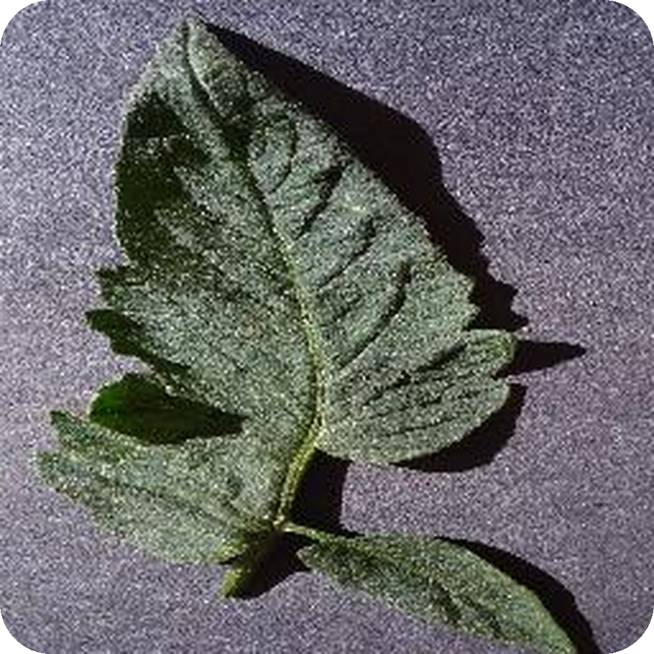
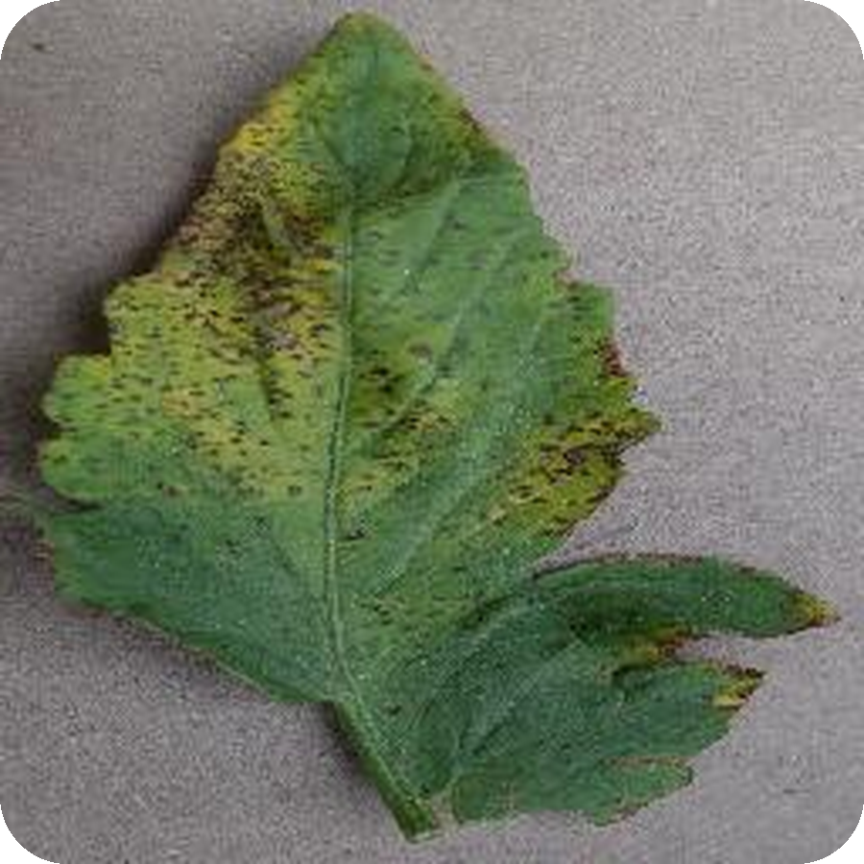
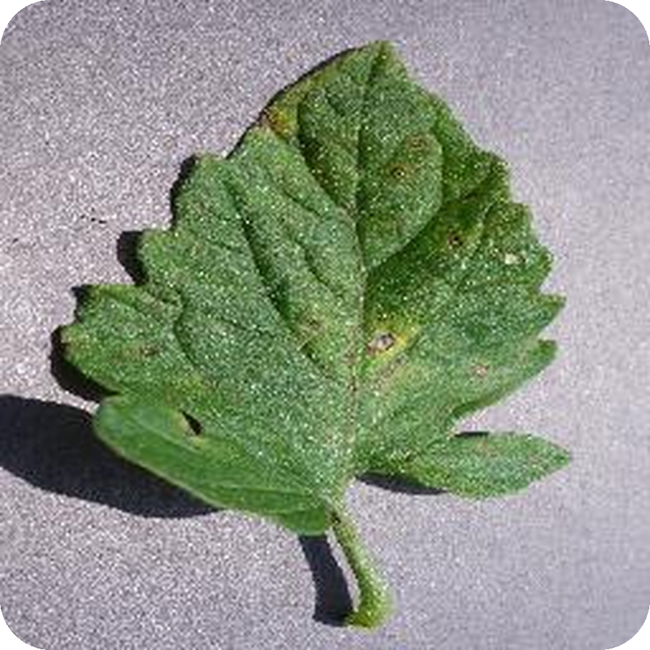
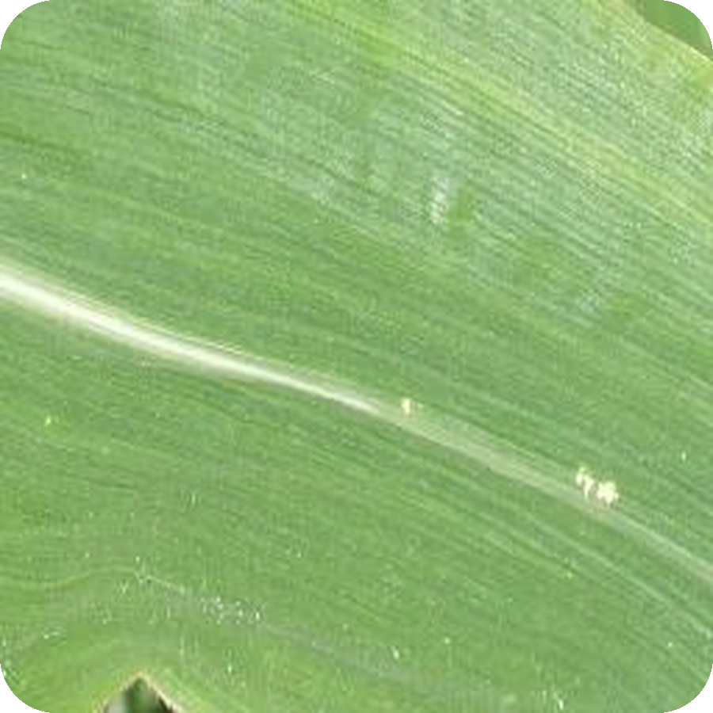
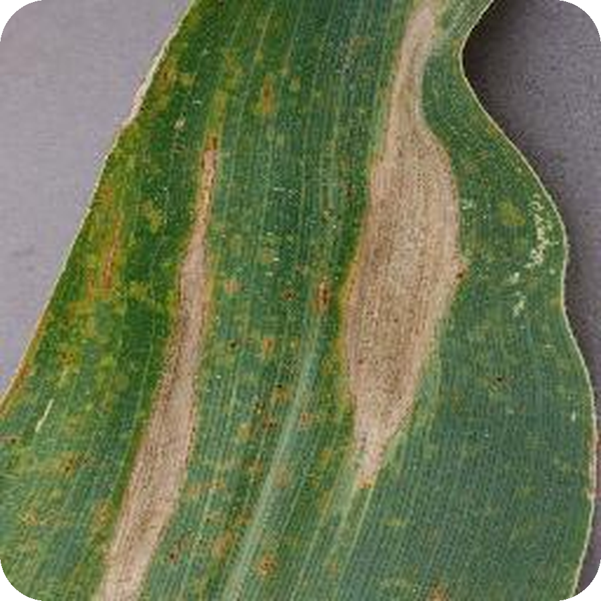
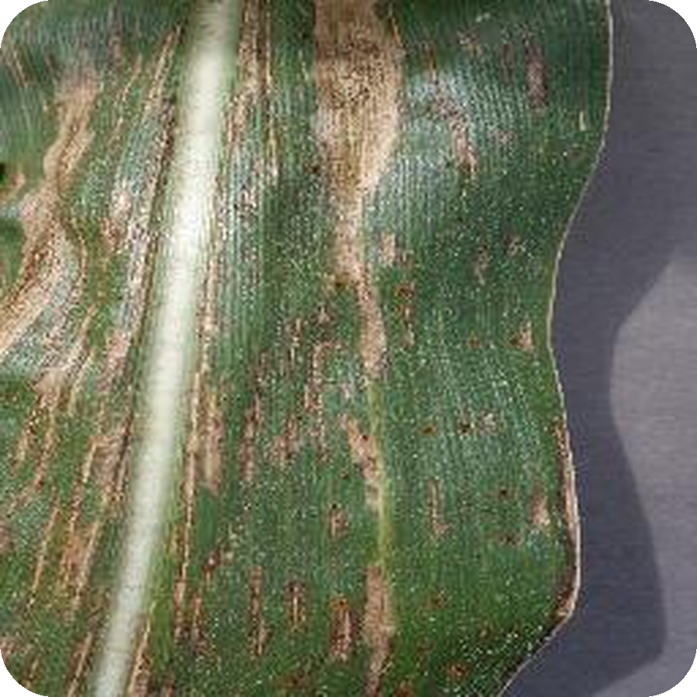
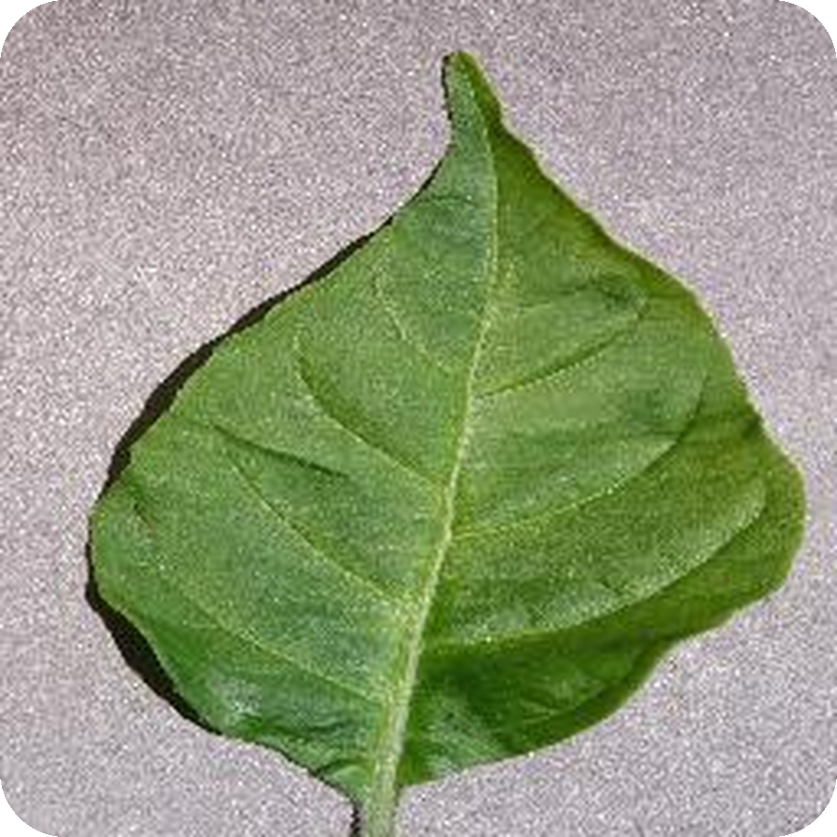
10 classes, 13 725 photos, un déséquilibre de 1 à 4
CORPUS
Cheick Oumar Doumbia · Lot A
TOMATE
Saine
Mildiou tardif
Tache bact.
Septoriose
MAÏS
Sain
Rouille
Helmintho.
Cercosporiose
POIVRON
La cercosporiose du maïs, 4,15 fois moins fournie que la classe la plus riche, sera aussi la plus faible du modèle.
Sain
Tache bact.

Slide 6
Trois corpus, trois rôles bien séparés
CORPUS · RÔLES
Cheick Oumar Doumbia · Lot A
Entraînement
v1
Entraînement
v2
Test
studio
Test
terrain
PlantVillage
studio, feuille seule sur fond uni · 13 711 images
✓
✓
✓
PlantWild
terrain · 1 765 images · licence CC BY-NC-ND 4.0
✓
PlantDoc
terrain, sources variées · 942 images, 9 classes
✓
La règle qui rend la mesure honnête PlantDoc n'a servi à entraîner aucune version du modèle : au champ, le modèle est jugé sur des photos qu'il n'a jamais vues.

Slide 7
Doublons isolés, découpage figé avant tout entraînement
PRÉPARATION
Cheick Oumar Doumbia · Lot A
1
Intégrité
2
Doublons exacts
3
Quasi-doublons
4
Découpage
13 725 images de 256 px, aucune corrompue
empreinte MD5 : 14 groupes retirés, il reste 13 711 images
hash perceptif : 49 groupes, gardés ensemble dans la même partie
stratifié, graine fixée à 42, consigné image par image dans un manifeste
LE DÉCOUPAGE
Entraînement · 9 597 images · 70 %
Validation
2 058
Test
2 056
Pourquoi c'est décisif Sans cette règle, une image de test pourrait avoir sa quasi-jumelle dans l'entraînement : le score serait plus flatteur, et faux. Le manifeste garantit aussi que la v1 et la v2 sont notées sur exactement le même test.

Slide 8
L'API vérifie l'image et refuse plutôt que d'inventer
SERVICE D'INFÉRENCE
Cheick Oumar Doumbia · Lot A
LE TRAJET D'UNE PHOTO DANS POST /predict
Photo reçue
Contrôles
Prédiction
Réponse JSON
envoyée par l'application, sans modification
JPEG ou PNG, 3 canaux, 5 Mo maximum, image réellement lisible
redimensionnée en 224 × 224, modèle chargé une seule fois au démarrage
classe, confiance, 3 hypothèses, carte Grad-CAM, version du modèle
400 · image refusée
format non supporté, fichier vide, trop lourd ou illisible
503 · aucun modèle chargé
le service le dit, au lieu de répondre au hasard
EN BREF
3 routes : /predict, /health, /classes
/health annonce la version réellement chargée
2 conteneurs Docker séparés
30 tests automatiques
Le redimensionnement est fait par le service, jamais par l'application : une seule chaîne de prétraitement pour une même photo.

Slide 9
On part d'un réseau qui sait déjà voir
MODÈLE
Faustin Félicien Pikbougoum · Lot B
MobileNetV2
Tête ajoutée
10 probabilités
96 %
pré-entraîné sur ImageNet (plus d'un million d'images) : sait déjà repérer contours et textures
agrégation, abandon de 30 % des neurones, 10 sorties
3 %
Photo
224 × 224
1 %
somme = 100 %
PHASE 1 · TRANSFERT
PHASE 2 · AFFINAGE
Corps gelé, seule la tête apprend. Taux d'apprentissage de 1 / 1 000, 10 époques au plus.
Les 40 dernières couches réapprennent (80 pour la v2), avec un taux 100 fois plus faible, 15 époques au plus.
POURQUOI MOBILENETV2
26 Mo une fois entraîné
< 1 s par image, sans carte graphique
mobile conçu pour des ressources limitées

Slide 10
En studio, 96,6 % de diagnostics justes
RÉSULTATS · STUDIO
Faustin Félicien Pikbougoum · Lot B
96,6 %
LA CONFUSION
d'exactitude sur 2 056 photos de test jamais vues
0,957
Cercosporiose
Helminthosporiose
F1 macro, moyenne des 10 classes
Deux maladies du maïs aux lésions allongées brun clair, difficiles à distinguer à l'œil nu. La cercosporiose n'a que 513 images.
Mais la moyenne cache une faiblesse : la cercosporiose, classe la plus rare, se trompe encore une fois sur cinq.

Slide 11
Hors du studio, le modèle tombe de 96 % à 36 %
RÉSULTATS · TERRAIN
Faustin Félicien Pikbougoum · Lot B
Même maladie, même modèle v1, mêmes 10 classes : seule la prise de vue change.
Studio : une feuille seule, sur fond uni, sous une lumière maîtrisée.
Terrain : feuillage, fruits, ombres, mains, cadrage libre.
Le modèle n'avait jamais vu ces conditions pendant son entraînement.
même
modèle
STUDIO · PLANTVILLAGE
TERRAIN · PLANTDOC
96,6 %
35,7 %
Mesuré sur 942 photos PlantDoc qu'aucune version du modèle n'a vues pendant son entraînement.
de diagnostics justes, 2 056 photos de test
de diagnostics justes, 942 photos de terrain

Slide 12
Le vrai danger : le v1 se trompe en restant sûr de lui
DIAGNOSTIC DE L'ÉCHEC
Faustin Félicien Pikbougoum · Lot B
SUR LES 942 PHOTOS DE TERRAIN
POURQUOI
Confiance moyenne affichée
En studio, une feuille saine, c'est un limbe vert régulier sur fond gris. Au champ : reflets, ombres, poussière, morsures d'insectes.
Pour les feuilles saines, le v1 s'appuyait surtout sur les conditions du studio.
Entraîné sur des étiquettes franches, il n'a jamais appris à réserver son jugement.
Un agriculteur qui lit 80 % n'a aucune raison de douter.
80,9 %
Diagnostics réellement justes
35,7 %
0 / 63
403
tomates saines reconnues au champ, contre un F1 de 0,986 en studio
diagnostics faux affichés sans le moindre avertissement

Slide 13
La v2 apprend à douter : cinq corrections ciblées
VERSION 2
Faustin Félicien Pikbougoum · Lot B
DÉFAUT MESURÉ SUR LE V1
CORRECTION APPORTÉE DANS LA V2
N'a jamais vu de photo de terrain
1
+ 1 765 photos de terrain PlantWild à l'entraînement
Sensible aux conditions de prise de vue
2
Augmentation étendue : teinte, saturation, occlusions, flou
Représentations restées trop « studio »
3
80 couches réapprises sur 154, au lieu de 40
Surconfiance : 80,9 % de confiance pour 35,7 % de justes
4
Lissage des étiquettes (0,1) et mélange d'images (mixup)
Une petite lésion se dilue dans la moyenne de l'image
5
Agrégation par la moyenne et par le maximum
Architecture, classes et format de réponse inchangés : l'API du lot A sert la v2 sans aucune modification.

Slide 14
Au champ, la v2 progresse sur 8 classes sur 9
RÉSULTATS · VERSION 2
Faustin Félicien Pikbougoum · Lot B
EXACTITUDE AU CHAMP
36,3 % → 49,0 %
F1 MACRO AU CHAMP
0,267 → 0,452
EXACTITUDE EN STUDIO
96,6 % → 94,4 %
Le prix : 2,3 points perdus en studio. Seule la septoriose recule (0,471 → 0,403), et une partie de ses images de test semble mal étiquetée.
Chaîne du notebook, identique pour v1 et v2. Mesuré par le service lui-même : v1 35,7 %, v2 49,5 %.

Slide 15
La confiance redevient un signal
RÉSULTATS · CONFIANCE
Faustin Félicien Pikbougoum · Lot B
CONFIANCE MOYENNE AU CHAMP
LE SEUIL D'AVERTISSEMENT
v1
si juste
84,4 %
70 % → 60 %
si faux
77,3 %
7 points d'écart : impossible de distinguer un bon diagnostic d'un mauvais
Le lissage des étiquettes abaisse toutes les probabilités, même quand la réponse est juste.
Resté à 70 %, le seuil aurait signalé comme douteux des diagnostics corrects.
La comparaison des seuils n'est pas dans le dépôt : seule la valeur 60 % y figure.
v2
si juste
50,9 %
si faux
40,3 %
plus de 10 points d'écart : la confiance devient exploitable

Slide 16
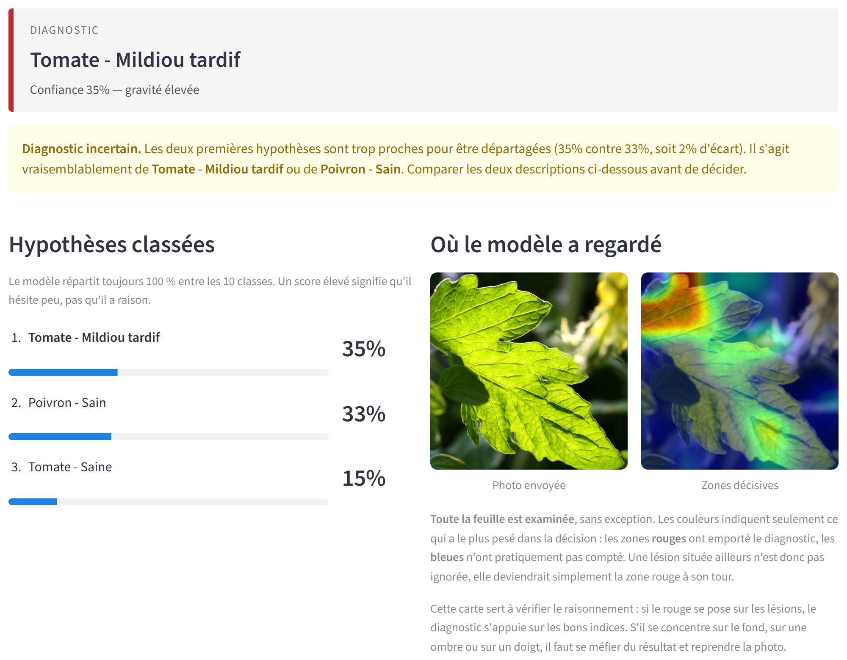
Quand l'appli affirme, elle a raison 72 % du temps
CE QUE VOIT L'UTILISATEUR
Faustin Félicien Pikbougoum · Lot B
FIABILITÉ QUAND L'APPLICATION AFFIRME
40,0 % → 72,3 %
DIAGNOSTICS FAUX AFFIRMÉS SANS AVERTISSEMENT
403 → 61
v1 au seuil de 70 %, v2 au seuil de 60 %, sur les mêmes 942 photos de terrain
La v2 se prononce trois fois moins souvent (220 contre 672)
Une erreur signalée renvoie vers un conseiller : c'est une occasion manquée. Une erreur affirmée fait traiter une culture pour rien.
Une tomate saine photographiée au champ : la v2 hésite entre deux hypothèses, et le dit.

Slide 17
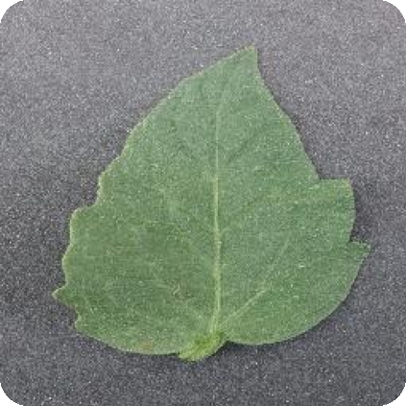
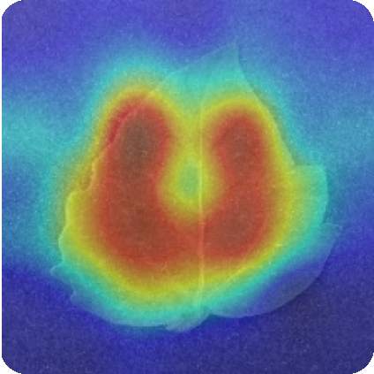
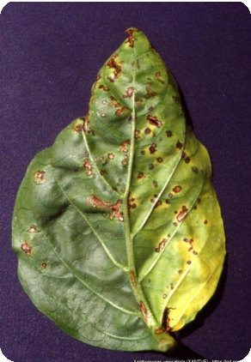
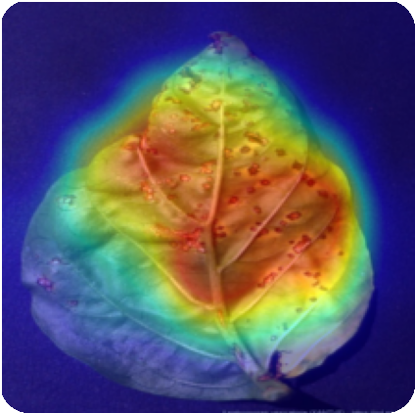
Le modèle regarde les lésions, pas le fond
INTERPRÉTABILITÉ
Faustin Félicien Pikbougoum · Lot B
Studio · tomate saine, 96 %
La chaleur épouse la feuille et s'arrête à ses bords. Le fond gris reste entièrement bleu.
LIRE LA CARTE
Rouge : ce qui a emporté la décision. Bleu : ce qui n'a presque pas compté.
Toute la feuille est examinée : la couleur ne montre pas la zone analysée.
Sur les 4 cas étudiés, la chaleur se pose sur la feuille, jamais sur le fond.
Portée limitée : 4 images ne font pas une preuve statistique.
Terrain · une « erreur » à 88 %
La carte se pose sur les taches. L'image porte la mention Xanthomonas, agent de la tache bactérienne : c'est l'étiquette du corpus qui était fausse.

Slide 18
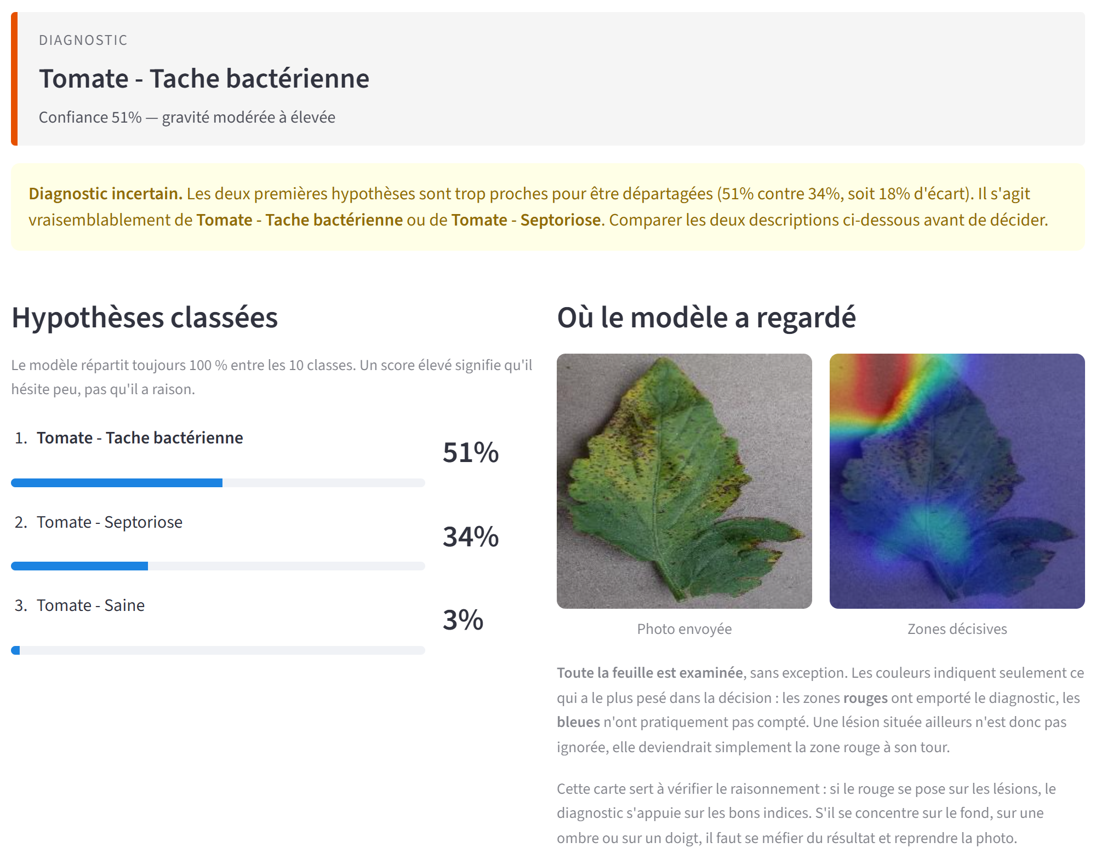
L'application rend le doute visible
APPLICATION
Faustin Félicien Pikbougoum · Lot B
1
Trois hypothèses classées
avec leur score, jamais une seule réponse sèche
2
Un avertissement
si les deux premières sont à moins de 20 points, ou si la confiance passe sous 60 %
3
Des onglets pour départager
les deux maladies, avec les critères à observer à l'œil
4
Une carte expliquée
toute la feuille est examinée, la couleur montre ce qui a pesé
5
Des conseils, pas une ordonnance
la fiche rappelle qu'elle ne remplace pas un conseiller agricole
Tache bactérienne à 51 %, septoriose à 34 % : l'application ne tranche pas à la place de l'utilisateur.

Slide 19
De la photo au diagnostic, en direct
Faustin Félicien Pikbougoum · Lot B
DÉMONSTRATION EN DIRECT
1
2
3
Une photo de studio
diagnostic sûr, carte posée sur la feuille
Une photo prise au champ
l'application hésite, et le dit
La lecture du résultat
carte des zones décisives et fiche de conseils
Plan B : la même démonstration, enregistrée en vidéo

Slide 20
Ce qui reste à faire avant un usage réel au champ
LIMITES · PERSPECTIVES
Cheick Oumar Doumbia · Lot A
LIMITE MESURÉE
PISTE POUR LA SUITE
Au champ, la v2 se trompe encore une fois sur deux (49,5 % de justes)
Collecter des photos dans des exploitations sénégalaises, étiquetées par un conseiller agricole
Un seul corpus de test terrain, dont certaines étiquettes sont fausses
Relire les étiquettes de PlantDoc pour une mesure plus juste, sans réentraîner
Une plante inconnue reçoit quand même un diagnostic
Un mécanisme de rejet : « je ne connais pas cette plante »
Il faut une connexion pour joindre le service
Convertir le modèle en TensorFlow Lite, pour un diagnostic sur le téléphone
Autres limites : 3 cultures seulement · avertissement jamais testé auprès d'agriculteurs · licence PlantWild non commerciale

Slide 21
Trois choses à retenir
Cheick et Faustin
CONCLUSION
1
2
3
Une plateforme complète et testée
Corpus, API, modèle et application : 30 tests, deux versions du modèle conservées.
Une mesure qui a tout changé
96,6 % en studio, 35,7 % au champ : seule une source indépendante l'a révélé.
Un outil qui sait douter
Diagnostics faux affirmés sans avertissement : de 403 à 61.
« L'apport principal n'est pas le modèle, c'est la mesure qui en révèle les limites. »
Merci de votre attention

Slide 22
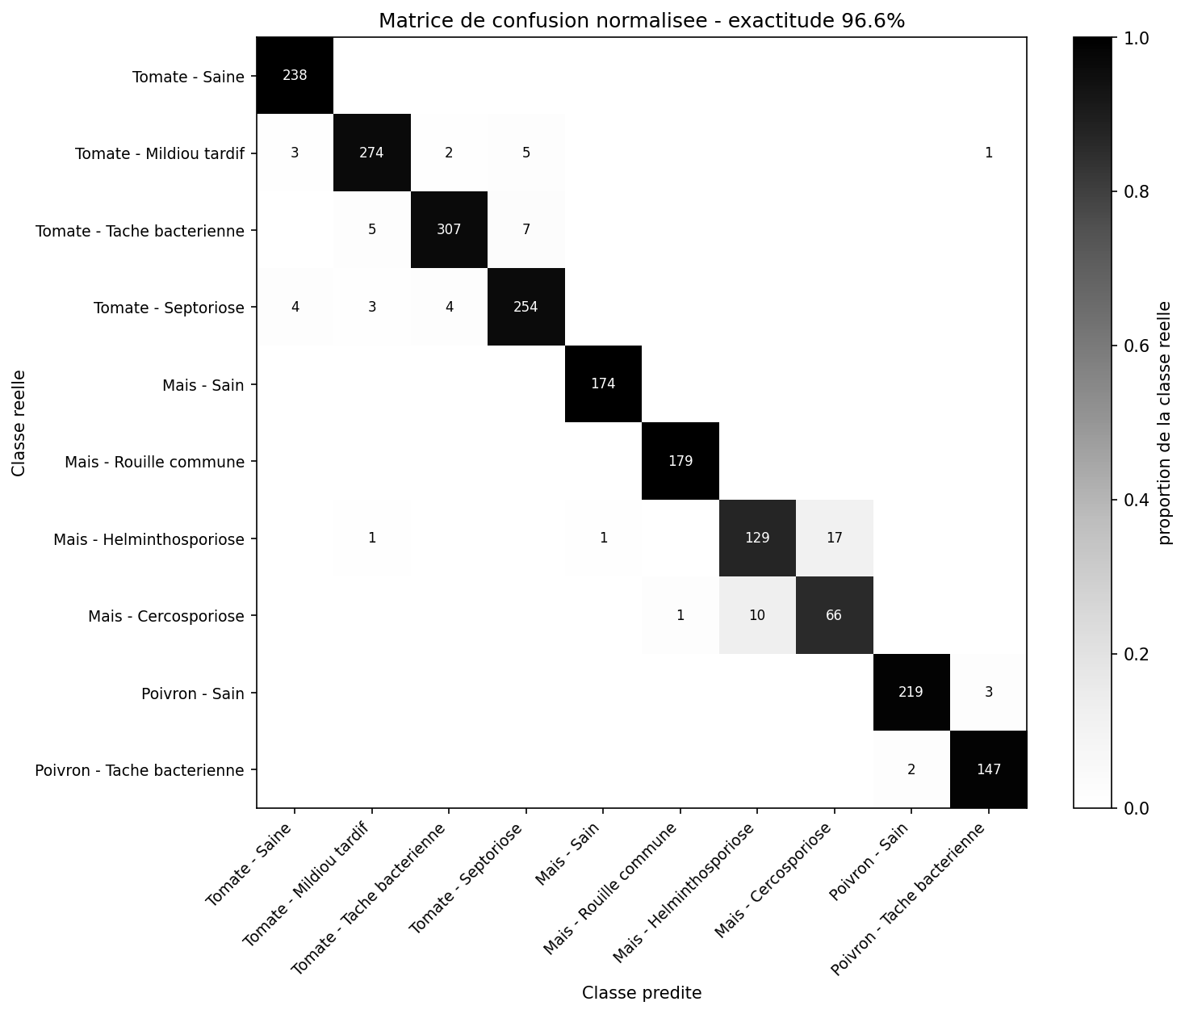
Matrice de confusion du v1 sur le test studio
RÉSERVE · STUDIO
Réserve · questions du jury
Les erreurs se concentrent entre helminthosporiose et cercosporiose du maïs (2 056 photos de test).

Slide 23
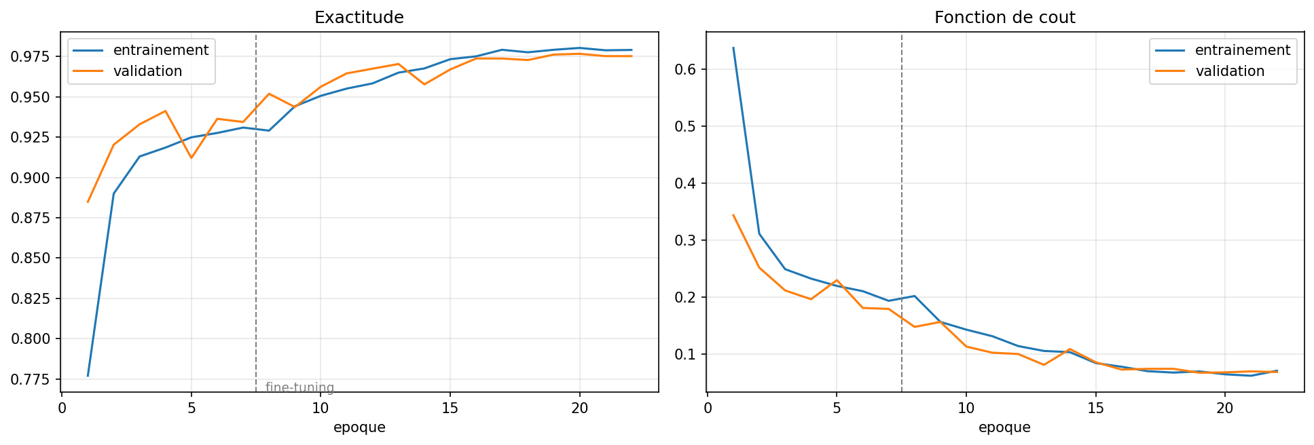
Courbes d'apprentissage du v1
RÉSERVE · ENTRAÎNEMENT
Réserve · questions du jury
Transfert puis affinage, avec arrêt anticipé quand l'exactitude de validation cesse de progresser.

Slide 24
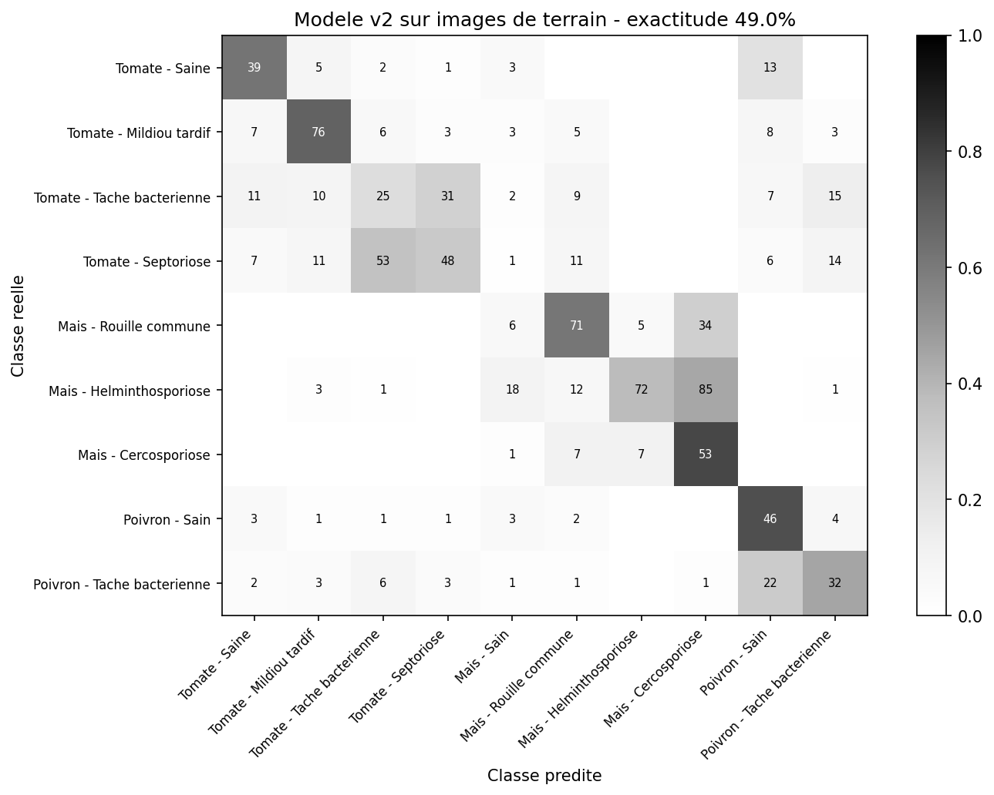
Matrice de confusion de la v2 au champ
RÉSERVE · TERRAIN
Réserve · questions du jury
« Maïs · Sain » est absent de PlantDoc : cette classe n'a pas pu être évaluée au champ.

Slide 25
Choix techniques et garde-fous
RÉSERVE · TECHNIQUE
Réserve · questions du jury
Modèle | TensorFlow 2.21, MobileNetV2, Grad-CAM sur la couche out_relu
Service | FastAPI : validation automatique des entrées, documentation sur /docs
Application | Streamlit : interface en Python, sans HTML ni JavaScript
Déploiement | 2 conteneurs Docker : Streamlit et TensorFlow exigent deux versions incompatibles de protobuf
Versions du modèle | v1 et v2 conservées ; AGRIVISION_MODELE choisit celle qui est servie
Tests | 30 tests : 8 sur la validation des entrées, 22 sur le module d'inférence

